Slide 1
YENİLENEBİLİR ENERJİ KAYNAKLARI

Slide 2
ENERJİ
Endüstrileşme ile baş gösteren buhar gücü gereksinimi dolayısıyla, kömür kullanımı büyük hızla artmıştır. Daha sonraları elektrik enerjisinin kullanılmaya başlanması ve içten yanmalı motorların kullanım alanının genişlemesi ile elektrik üretiminde kömür ve petrol, çok büyük hızla artmıştır. Fosil yakıtların kullanımı, çözümü çok zor sorunları da beraberinde getirmiştir. Bunlardan ilki, tükenen hammadde kaynaklarıdır. İkincisi, sentetik olarak yapılanmalarının çok zor olmasıdır.
Notes:
Günümüzde gelişmiş ve gelişmekte olan ülkelerin en önemli gereksinimi enerjidir.Her ne kadar tam bir ölçüt olmasa da ülkelerin gelişmişlik düzeyleri,üretip tükettikleri enerjiyle ölçülür.Endüstrileşme ile baş gösteren buhar gücü gereksinimi dolayısıyla,kömür kullanımı büyük hızla artmıştır.

Slide 4
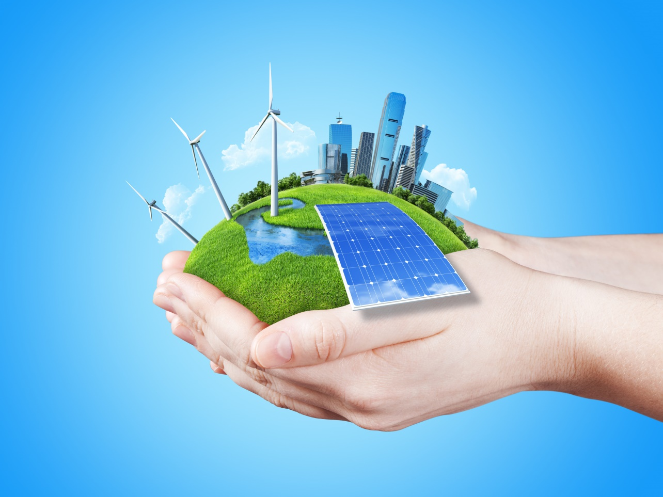
YENİLENEBİLİR –YENİLENEMEZ ENERJİ KAYNAKLARI
Aslında doğada yenilenemeyen enerji türü yoktur. Fakat bazı enerji kaynaklarının oluşumları, dolayısıyla yenilenmeleri çok uzun süreler almaktadır. Bu nedenle yenilenemez enerji kaynakları olarak adlandırılmışlardır.
Notes:
Günümüzün geleneksel enerji üretim ve tüketim teknolojilerinin insan, çevre ve doğal kaynaklar üzerinde yerel, bölgesel ve küresel seviyede olumsuz etkilere neden olduğu bilinmektedir. Bu nedenle, enerjinin çevreye zarar verilmeden üretilmesi ve tüketilmesi amacı ön plana çıkmıştır.

Slide 5
ENERJİ KAYNAKLARI
YENİLENEBİLİR ENERJİ KAYNAKLARI
YENİLENEMEZ ENERJİ KAYNAKLARI
GÜNEŞ ENERJİSİ
BİYOKÜTLE ENERJİSİ
RÜZGAR ENERJİSİ
HİDROLİK ENERJİ
JEOTERMAL (Belirli koşullarda yenilenebilir.)
DENİZ VE OKYANUS ENERJİSİ
TAŞ KÖMÜRÜ
LİNYİT KÖMÜRÜ
DOĞALGAZ
PETROL
NÜKLEER
Notes:
Aslında doğada yenilenemeyen enerji türü yoktur. Fakat bazı enerji kaynaklarının oluşumları, dolayısıyla yenilenmeleri çok uzun süreler almaktadır. Bu nedenle yenilenemez enerji kaynakları olarak adlandırılmışlardır.

Slide 6
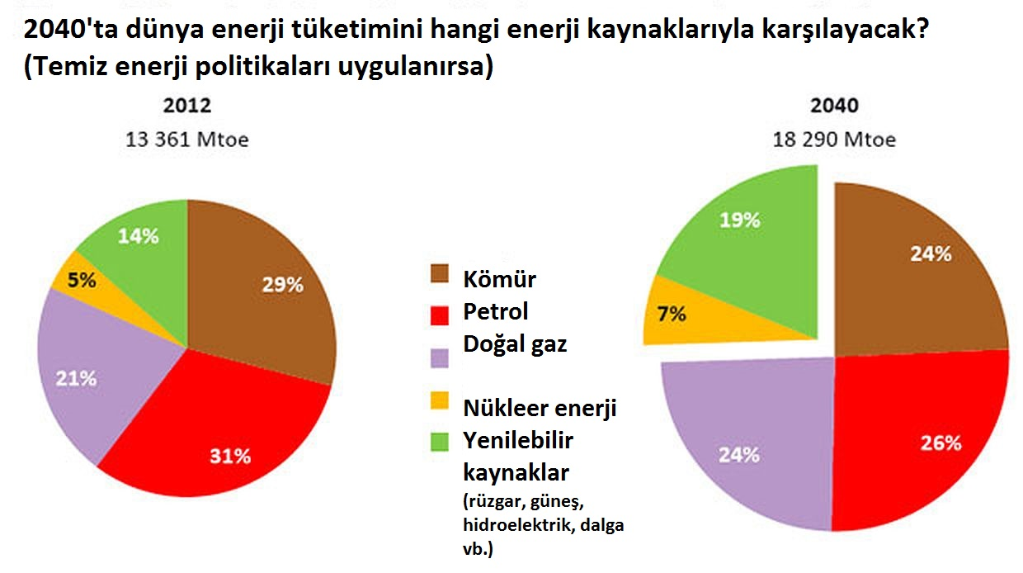
Notes:
Günümüzde kullandığımız enerjilerin çoğu fosil yakıt olup; petrol kömür ve doğalgazdır. Dünyadaki petrol rezervleri 40 yıl, doğalgaz rezervlerinin 65 yıl ve kömür rezervleri 150 yıl sonra tükeneceği tahmin edilmektedir. Ayrıca fosil yakıtların yaydığı CO2 sera gazı etkisi yapıp küresel ısınmaya ve bu da küresel iklim değişikliklerine neden olmaktadır.

Slide 7
Güneş Enerjisi
Güneş içerisinde bulunan hidrojenlerin helyuma dönüşmesi sırasında açığa çıkan ışıma enerjilerine güneş enerjisi denilmektedir.
Bu ışınımlar güneş panelleri sayesinde elektrik enerjisine çevrilmektedir. Bunu yapan sistemlere de “Güneş Paneli Sistemi” veya “Solar Panel Sistemi” denilmekte.
Notes:
Dünyadaki enerjilerin orijini güneş enerjisi olup, özellikle yenilenebilir enerji kaynaklarının çoğu enerjisini güneşten doğrudan veya dolaylı olarak almakta ve dolayısıyla bu kaynaklar sürekli olarak yenilendiklerinden tükenmezler.

Slide 8
Güneş Enerjisi
Enerjiye ihtiyaç duyulan hemen hemen her alanda kullanılabilir.
İşletme maliyeti oldukça azdır.
Doğal ve çevreci enerji kaynağıdır. Çevreye zararlı atıkları yoktur.
Dışarı bağımlı değildir. Ekonomik bunalımlardan etkilenmez.
Güneş enerjisinden teknoloji sayesinde ısı ve elektrik elde edilir.
Konutlarda doğrudan kullanılabilir.

Slide 9
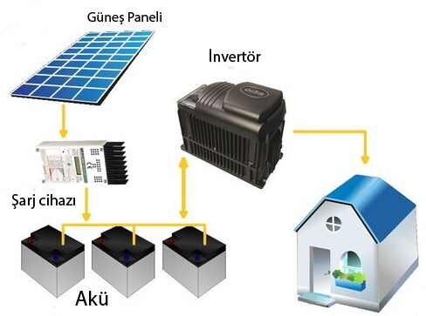
Güneş Enerjisi

Slide 10
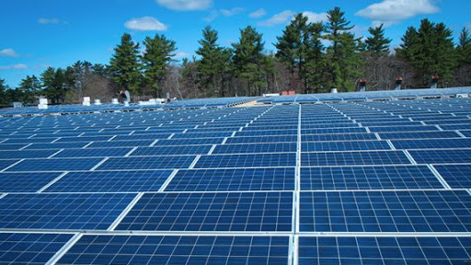
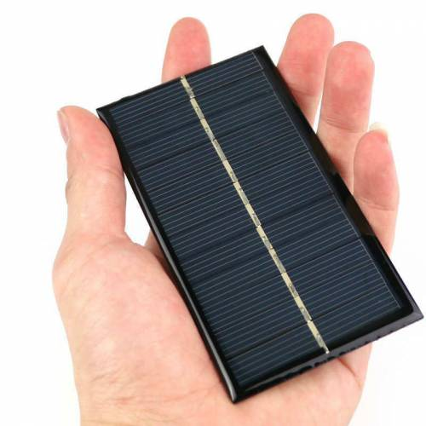
Güneş Enerjisi
14.99 tl
1 kW ‘lık enerji sağlayacak tüm bağlantı elemanları dahil fiyatı 5790 tl. 2.5 sene içinde kendi sistemini kara geçirecek bir sistem. (2019 verileri-ortalama)
Güneş Küresi
Notes:
ÖNEMLİİİİ -- Dünyadaki enerjilerin orijini güneş enerjisi olup, özellikle yenilenebilir enerji kaynaklarının çoğu enerjisini güneşten doğrudan veya dolaylı olarak almakta ve dolayısıyla bu kaynaklar sürekli olarak yenilendiklerinden tükenmezler.

Slide 11
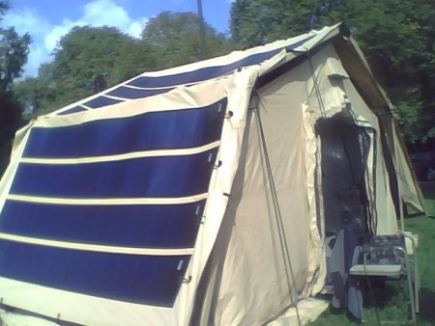
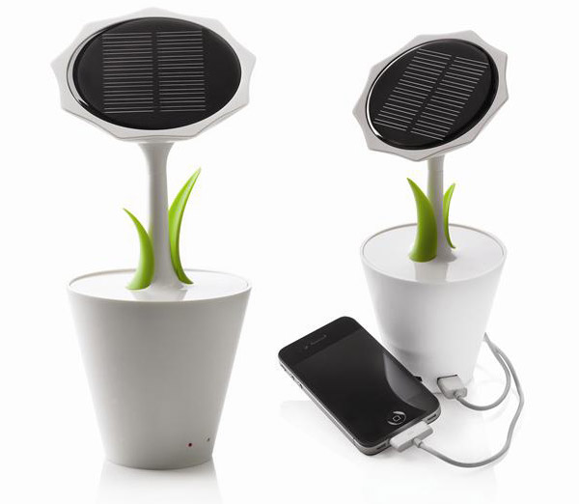
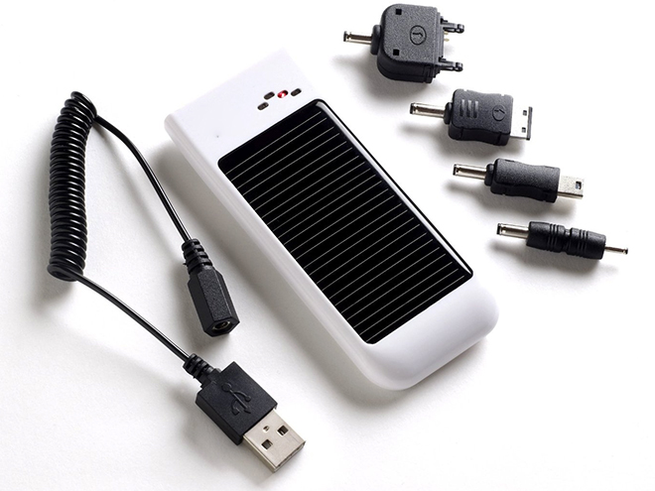
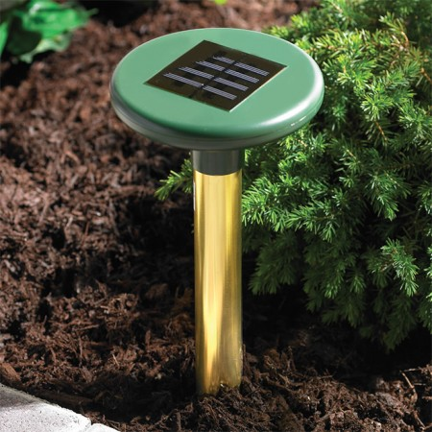
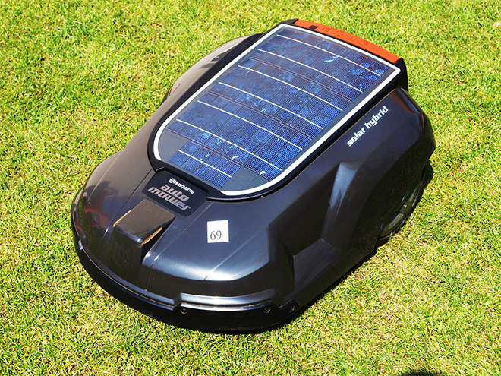
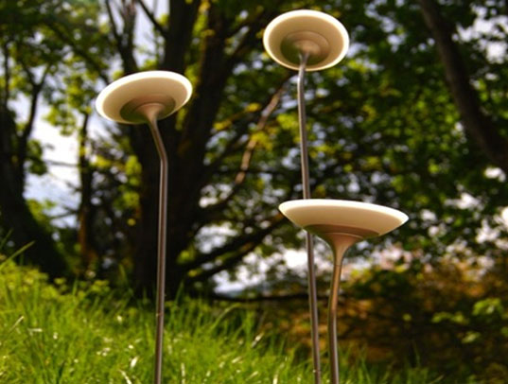
Güneş Enerjisi ile yapılan projeler
Güneş Enerjili Çadır
Solar Şarj Santrali ve Müzik sistemi
Güneş Enerjili Şarj Aleti
Yer Altı Tarım Zararlısı Kovucu
Güneş Enerjili Çim Biçme Aracı
Güneş Enerjili Aydınlatıcı

Slide 12
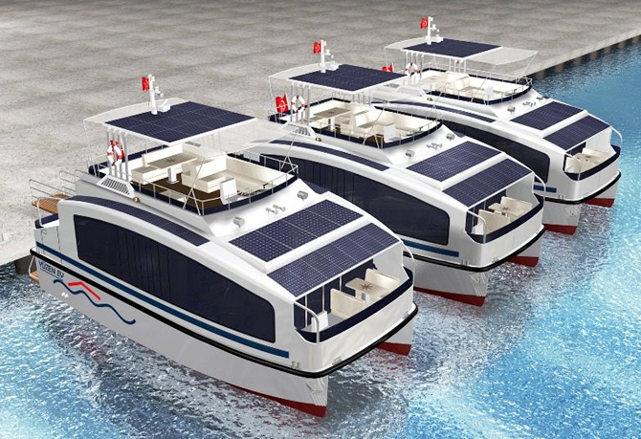
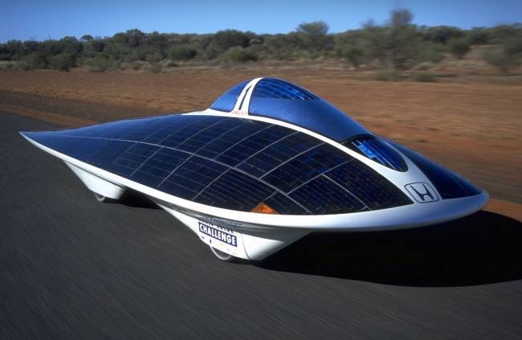
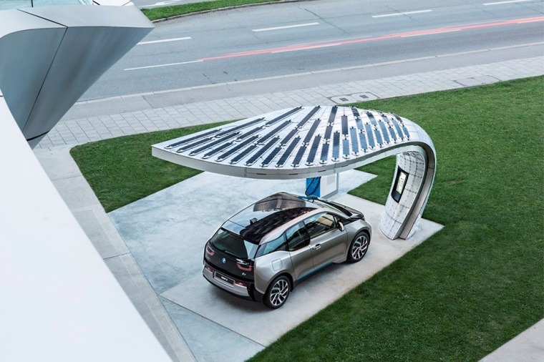
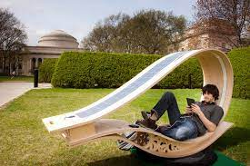
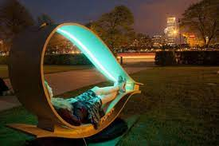
Güneş Enerjisi ile yapılan projeler
Güneş Enerjili Tekne
Güneş Enerjili Araba
Araba Şarj Ünitesi
Su pompalama mekanizması
Güneş Enerjili Kent Mobilyaları

Slide 13
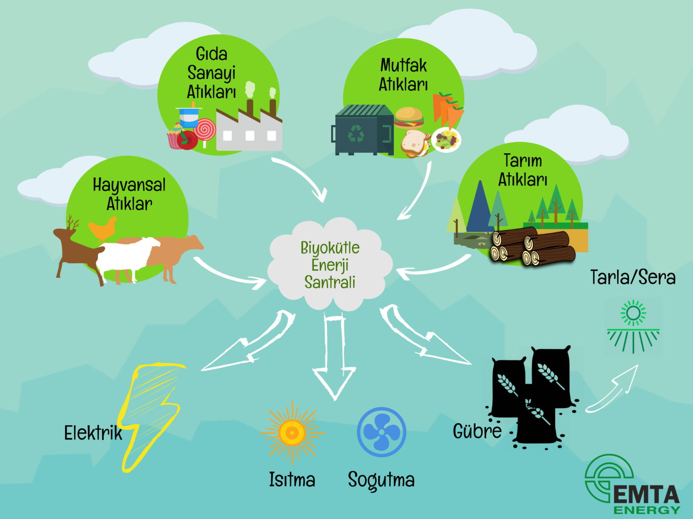
Biyokütle Enerjisi
Organik maddelerden çeşitli yollarla elde edilen enerji, biyokütle enerjisidir.
Odun, bitki, hayvan artıkları, şehirsel ve endüstriyel atıkların değerlendirilmesiyle elde edilir.
Çevre dostu bir enerji kaynağıdır.
Biyokütleden elektrik ve biyodizel yakıt üretilmektedir.

Slide 14
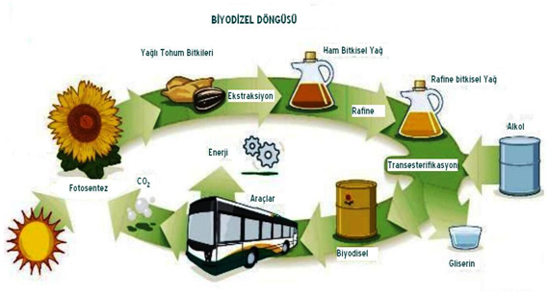
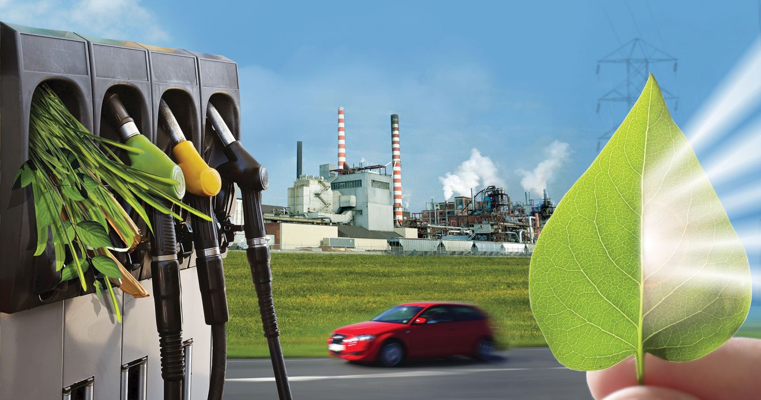
Biyokütle Enerjisi ile yapılan projeler

Slide 15
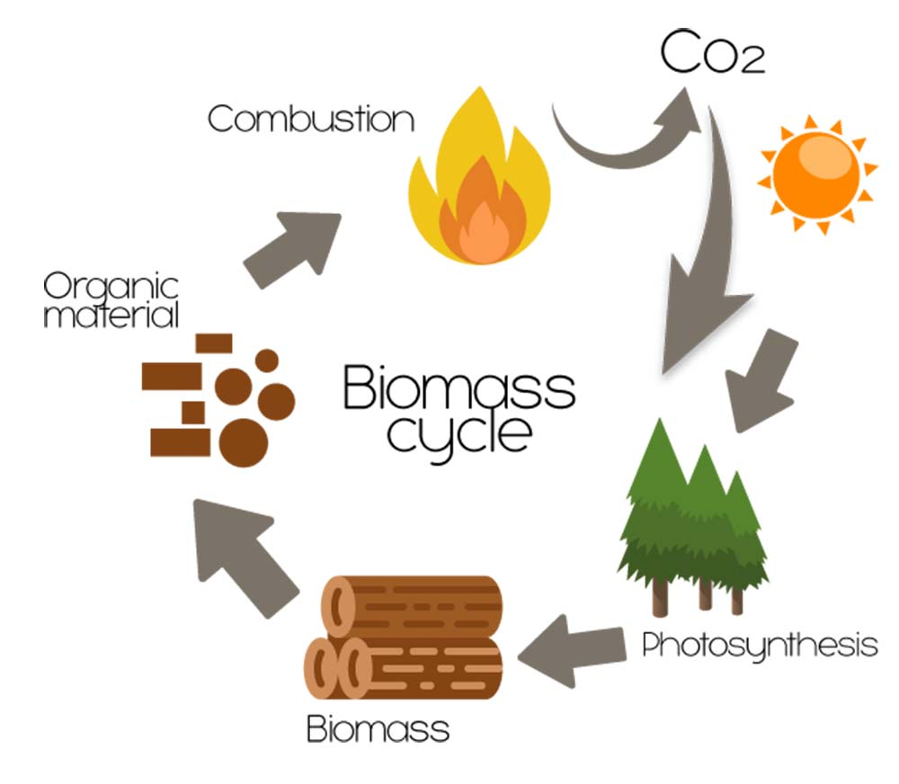
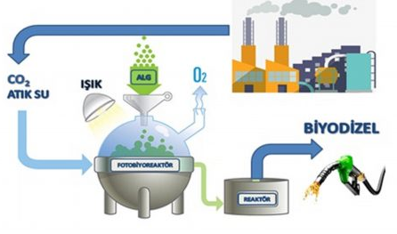
Biyokütle Enerjisi ile yapılan projeler

Slide 16
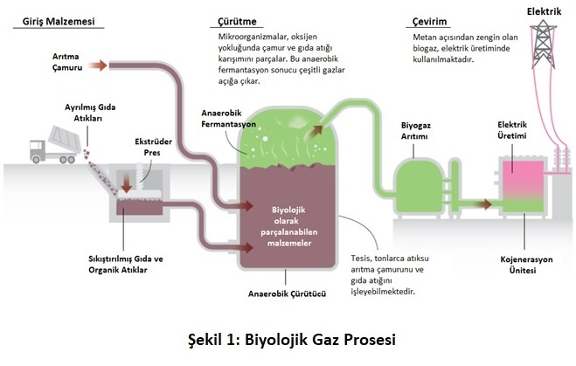
Biyokütle Enerjisi ile yapılan projeler

Slide 17
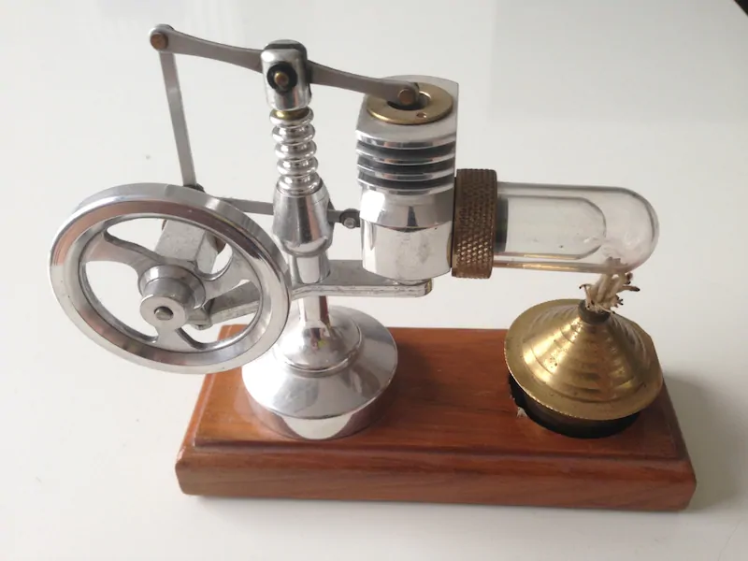
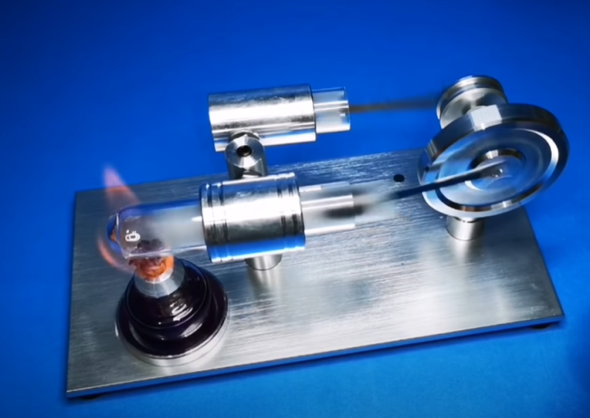
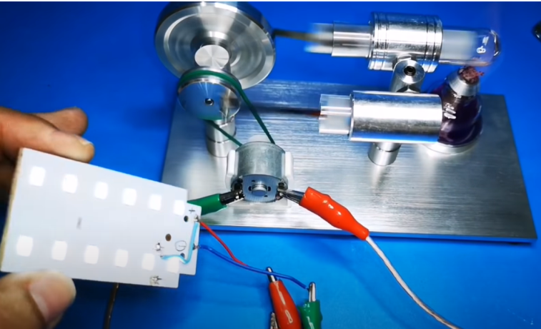
Biyokütle Enerjisi ile yapılan projeler
Stirling Motoru.
Isıtılacak olan enerji biyokütle enerjisi ile elde edilebilir. Bu şekilde kömür petrol gibi yakıtlara gerek kalmadan ısı ile çalışan bu motor çalıştırılabilir.

Slide 18
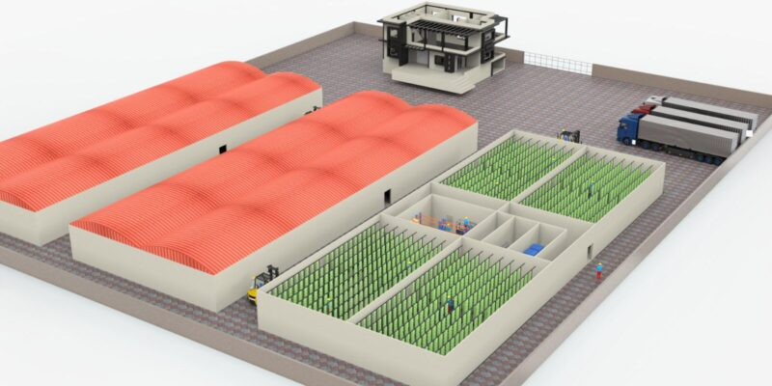
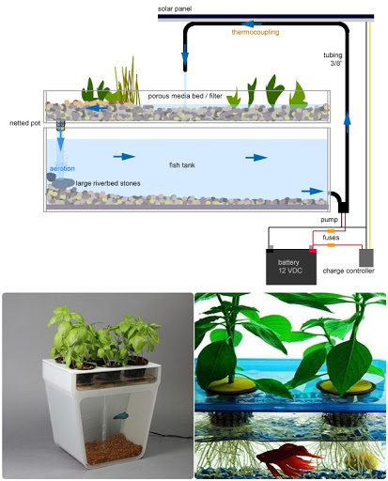
Biyokütle Enerjisi ile yapılan projeler
Akuaponik Sistem-Topraksız Bitki Üretimi

Slide 19
Biyokütle Enerjisi ile yapılan projeler
Portakal Kabuklarından Bardak Üretimi Yapan Makina
Burada dolaylı olarak enerji dönüşümü yok fakat meyve atığı bardak üretimi yapan bu makine sayesinde plastik üretimi yapılan bu ürünün enerjisinden tasarruf yapmış oluyor. Bunun yanı sıra plastik atığı da önlemiş oluyor.

Slide 20
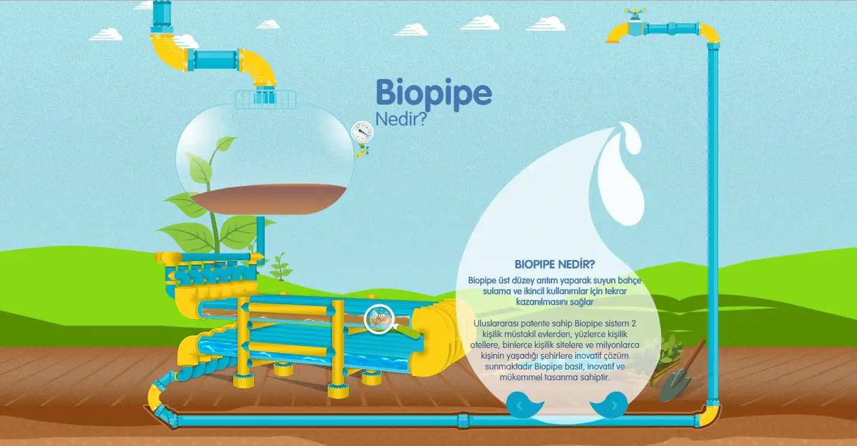
Biyokütle Enerjisi ile yapılan projeler

Slide 21
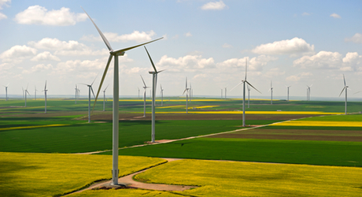
Rüzgâr Enerjisi
Bir hava kütlesi mevcut durumundan daha fazla ısınırsa atmosferin yukarısına doğru yükselir ve bu hava kütlesinin yükselmesiyle boşalan yere, aynı hacimdeki soğuk hava kütlesi yerleşir.
Bu hava kütlelerinin yer değiştirmesine rüzgar adı verilmektedir.

Slide 22
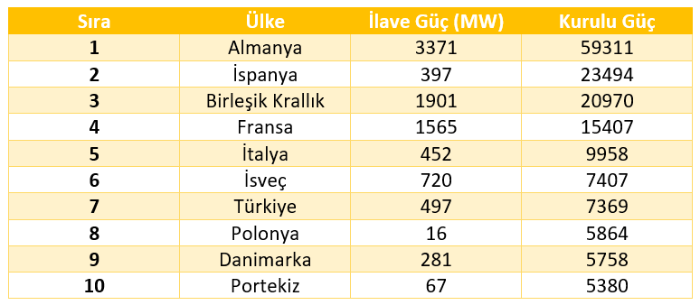
Rüzgâr Enerjisi
Rüzgâr enerjisi ise rüzgârı oluşturan hava akımının sahip olduğu hareket enerjisidir. Rüzgar enerjisinin kaynağı güneştir. Güneş enerjisinin %1-2’lik kısmı rüzgar enerjisine dönüşür.
2019 verilerine göre Avrupa’da en çok rüzgar enerjisi kullanan ilk 10 ülke

Slide 23
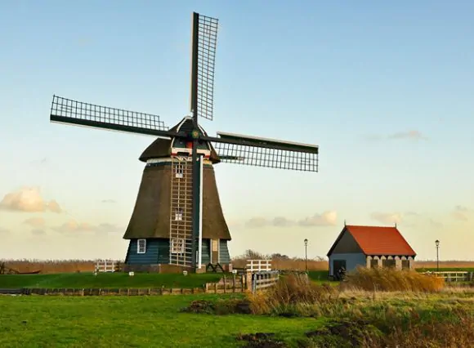
Rüzgâr Enerjisi
Elektrik üretiminde,
pilleri şarj etmede,
su depolama ve pompalamada,
taşımacılıkta,
tahılların öğütülmesinde ve soğutmada kullanılır.

Slide 24
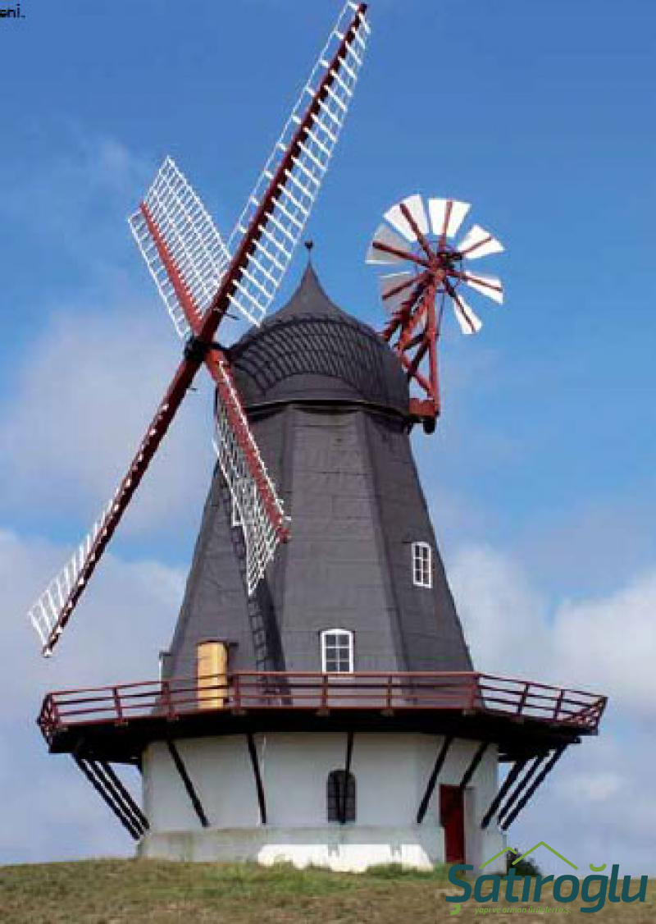
Rüzgâr Enerjisi
Yel Değirmenleri: Yel değirmenleri medeniyet için en eski ve en hayati makinelerden bazıları ve genellikle su pompalamak veya tahıl öğütmek için kullanılmaktaydı.

Slide 25
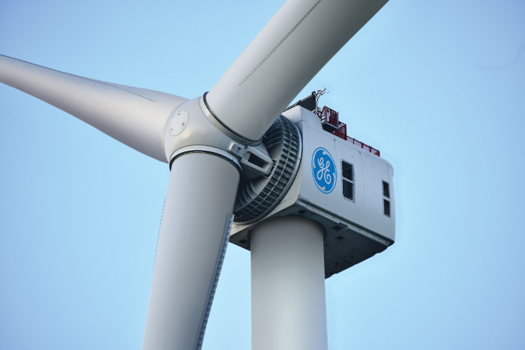
Rüzgâr Enerjisi
Rüzgar Türbini : Rüzgar türbinlerinin içinde, genellikle doğrudan dönen bir kanat çubuğuna bağlı olan jeneratörler vardır. Jeneratör döndürülerek pilleri şarj etmek, şebekeyi beslemek veya elektronik cihazları doğrudan çalıştırmak için kullanılabilecek bir enerji akımı üretilir.

Slide 26
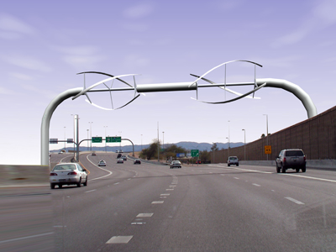
Rüzgâr Enerjisi ile yapılan projeler
Metrobüs yollarında ki oluşan rüzgardan enerji eldesi
Kuş Kanadından esinlenilmiş rüzgar türbini
Otobanlardan geçen arabaların oluşturduğu rüzgarı enerjiye çeviren sistem

Slide 27
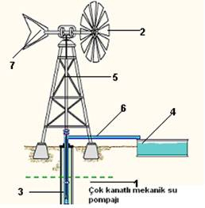
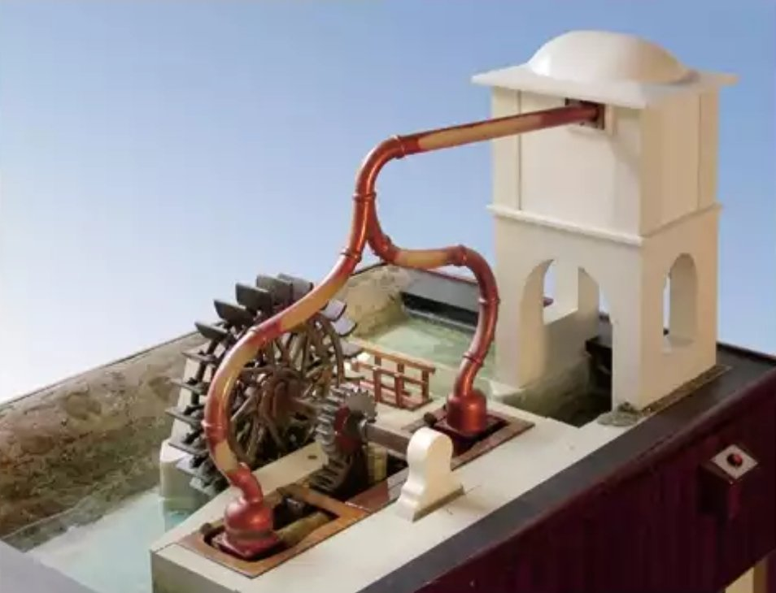
Rüzgâr Enerjisi ile yapılan projeler

Slide 28
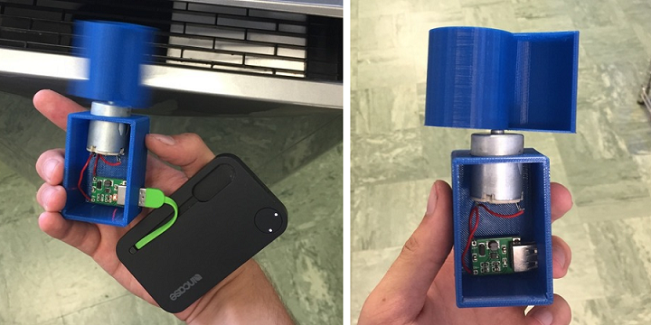
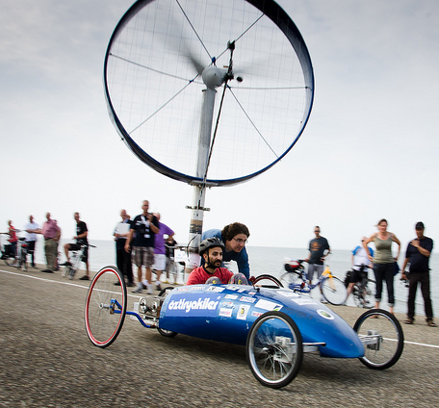
Rüzgâr Enerjisi ile yapılan projeler

Slide 29
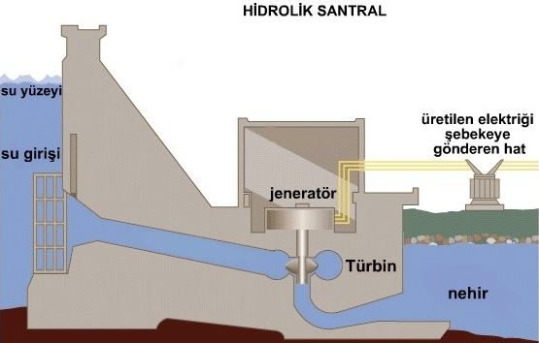
Hidroelektrik
Hidroelektrik enerjisi akan sudan yararlanmak suretiyle elektrik enerjisinin üretilmesi anlamına gelir. Bu kapsamda HES adı verilen hidroelektrik santraller kurulur. Sürekli olarak bir devinim içerisinde olan su akışı sayesinde elektrik her daim üretilebilir.
Su aynı zamanda kanal veya borulara da aktarılabilir. Bu şekilde türbinlere yönelen su ile türbinler dönerek elektrik üretilir. Dönen pervaneler sayesinde açığa çıkan mekanik enerji elektrik enerjisine çevrilir. Bu suretle hidroelektrik enerjiden yararlanılmış olur.

Slide 30
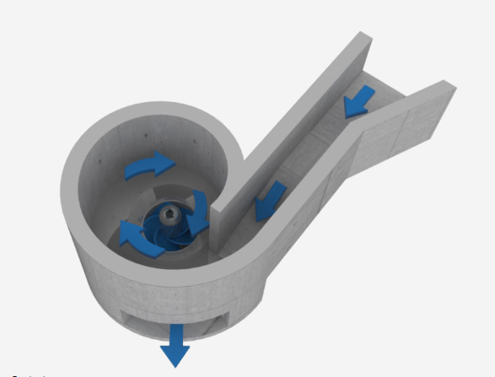
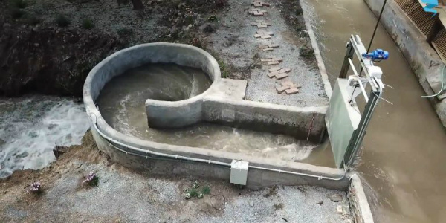
Hidroelektrik
Büyük Hidroelektrik Santralleri
Mini Hidroelektrik Santralleri

Slide 31
Hidroelektrik
Su gücüyle elde edilen elektrik enerjisidir.
Kirlilik yaratmaz.
Enerji ihtiyaçlarında hızla devreye girer.
Gerekli durumlarda devreden rahatlıkla çıkarılabilir.

Slide 32
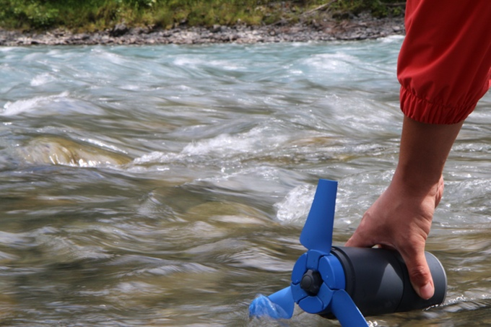
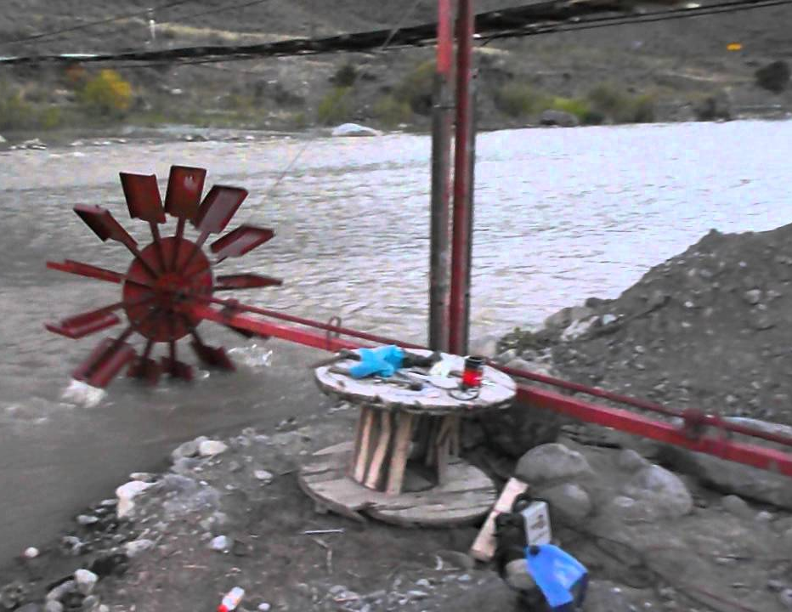
Hidroelektrik
Akan Suyla Elektrik Üreten Taşınabilir Jeneratör

Slide 33
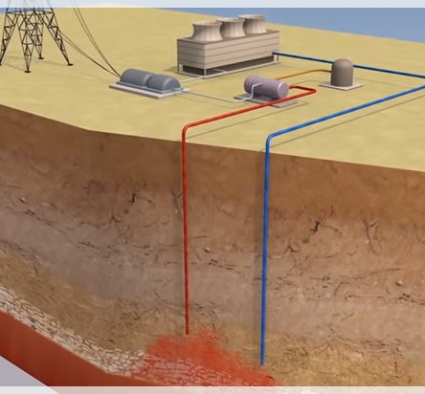
Jeotermal Enerji
Çoğunlukla yerkabuğundaki kayaçlarda ya da kayaçlardaki çatlakları, gözenekleri dolduran su, su buharı veya diğer akışkanlarda bulunur.
Teknolojik destekle doğrudan ısıtma ya da elektrik üretiminde kullanılır.

Slide 34
Jeotermal Enerji
Elektrik Enerjisi Üretimi: 130°C ve üzeri sıcaklıklarda ekonomik olarak yapılabilir.
İklimlendirme (Isıtma, Soğutma): Bina, Şehir, Seracılık vb.
Endüstriyel amaçlı kullanım: Isıtma, kurutma, pişirme vb.
Kimyasal madde eldesi: Kuru buz üretimi (CO2), Li, Çeşitli tuzlar, H2, Ağırsu, Borik Asit, Amonyum bikarbonat eldesi ve Gübre vb

Slide 35
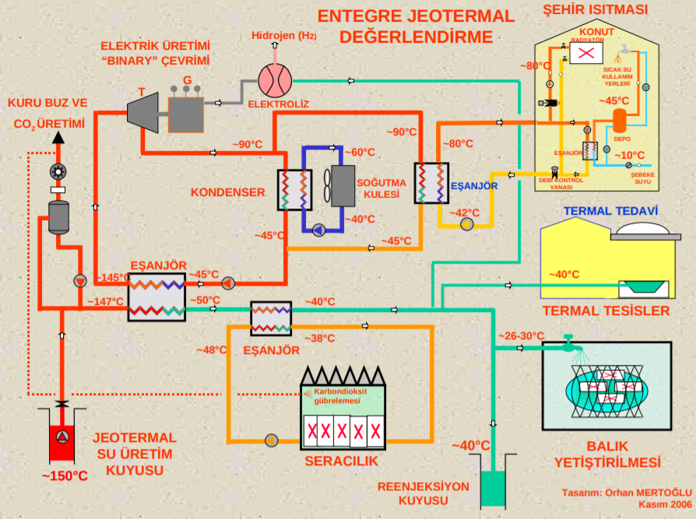
Jeotermal Enerji

Slide 36
Dalga Enerjisi
Okyanus enerjisi ya da deniz dalgası enerjisi olarak da bilinen “dalga enerjisi” okyanus ya da deniz dalgalarından enerji almaktadır.

Slide 37
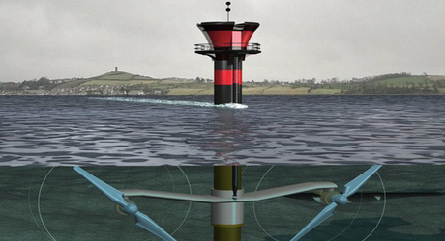
Dalga Enerjisi
Yakalanan enerji daha sonra elektrik üretimi, tesislere güç sağlanması veya su pompalaması için kullanılabilir. Dalga üretim tesislerinden güç toplamak kolay değildir ve bu yüzden dünyanın dört bir yanında dalga üreten çok az tesis vardır.

Slide 38
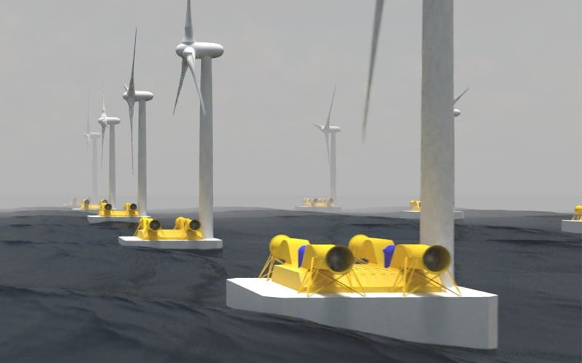
Dalga Enerjisi

Slide 39
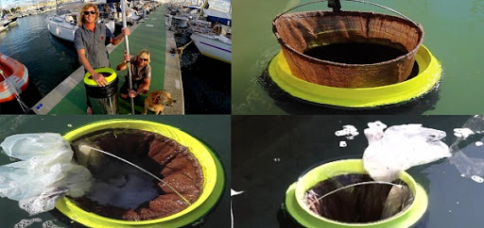
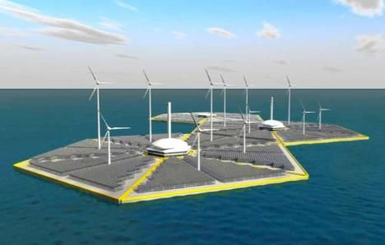
Dalga Enerjisi

Slide 40
Yenilenebilir Enerji Kaynakları
Avantajları
Tükenmez.
Temizdir.
Hava kirliliği sorunu yaratmaz.

Slide 41
Yenilenebilir Enerji Kaynakları
Avantajları
İthalat bağımlılığını önler.
Ülke için enerji güvenliği yaratır.
Enerji üzerinden oluşan devletler arası anlaşmazlıkları önler.

Slide 42
Yenilenebilir Enerji Kaynakları
Dezvantajları
Alt yapı gerektirir.
Verimi düşüktür.
Mevsime ya da hava durumuna bağlıdır.

Slide 43
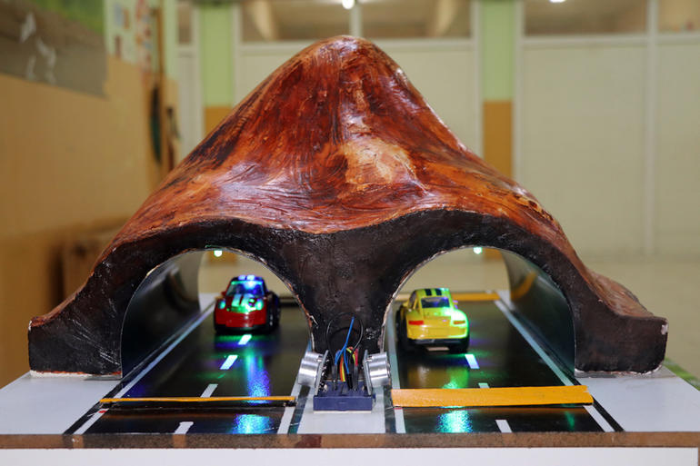
Yapılabilecek Farklı Proje Örnekleri
Tübitak 3.sü Projesi- Tünellerde boşa yanan ışıkları önlemek amacıyla mesafe sensörü ile arabanın geldiğini anlayıp yanan ışıklar
Muz kabuklarından geri dönüşüm tabak bardak yapmak

Slide 44
Örnek Projeler
Güneş enerjisi
https://youtu.be/M1bTubxt4kQ
https://youtu.be/4vXYklLvl98
https://youtu.be/Fiw6lJDgVHM
Rüzgar Enerjisi
https://youtu.be/YslrjrmRggk
https://youtu.be/xbUiecDusY8
Hidroelektrik enerjisi
https://youtu.be/NGoWncSCUFs
https://youtu.be/mxN4UR3BfvE
Jeotermal Enerji
https://youtu.be/iWa-9pS9N7c
Biyokütle
https://youtu.be/28qeP03P7YM
https://youtu.be/98kCGUXTNTY
Aselsan Hibrit Enerji Sistemleri
https://youtu.be/gu0QdSVpEHY

Slide 45
Bizi dinlediğiniz için
teşekkür ederiz..

